Slide 1
Страницы семейной славы «МОЯ ГЕРОИЧЕСКАЯ ПРАБАБУШКА»
Сабиров Артем
7 класс
ЦСиО «Самбо-70»
2015г.

Slide 2
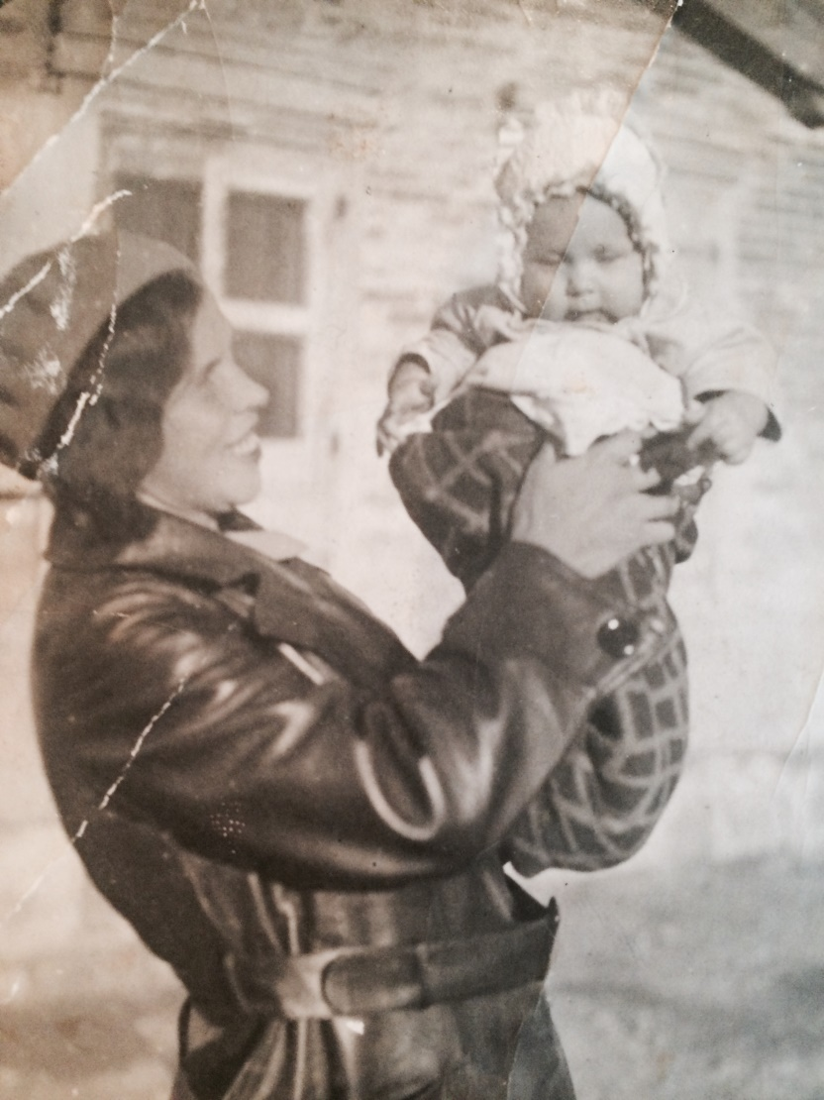
Июль 1939г В степях Монголии в эти дни появилась на свет маленькая девочка. Её назвали Лилией. Она стала младшей сестрой полуторагодовалой Эллы. Отец этих девочек – Садовников Николай Васильевич – кадровый военный, служил в НКВД ГПУ. И в ту пору был в служебной командировке в Монголии. Мать – Герасимова Валентина Антоновна – медик по образованию, была вместе с мужем.

Slide 3
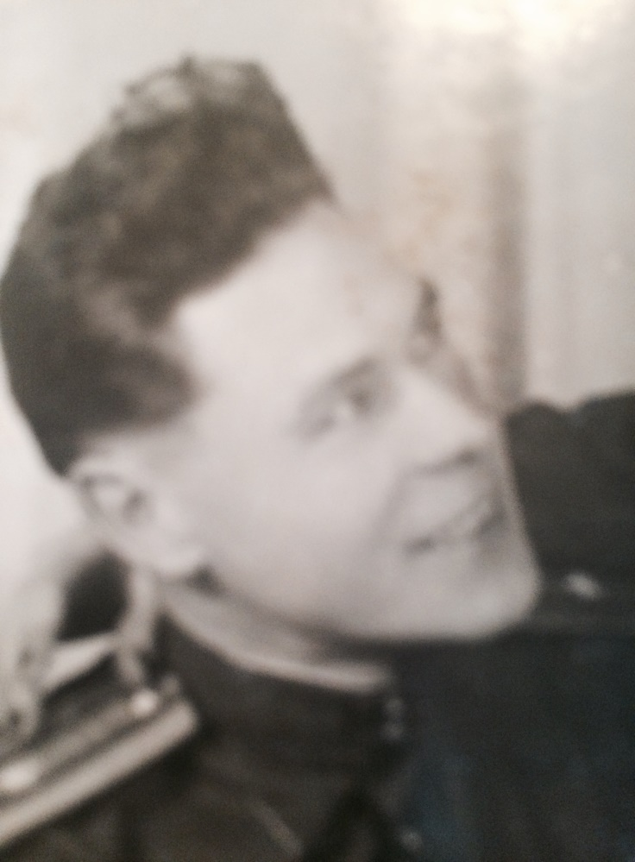
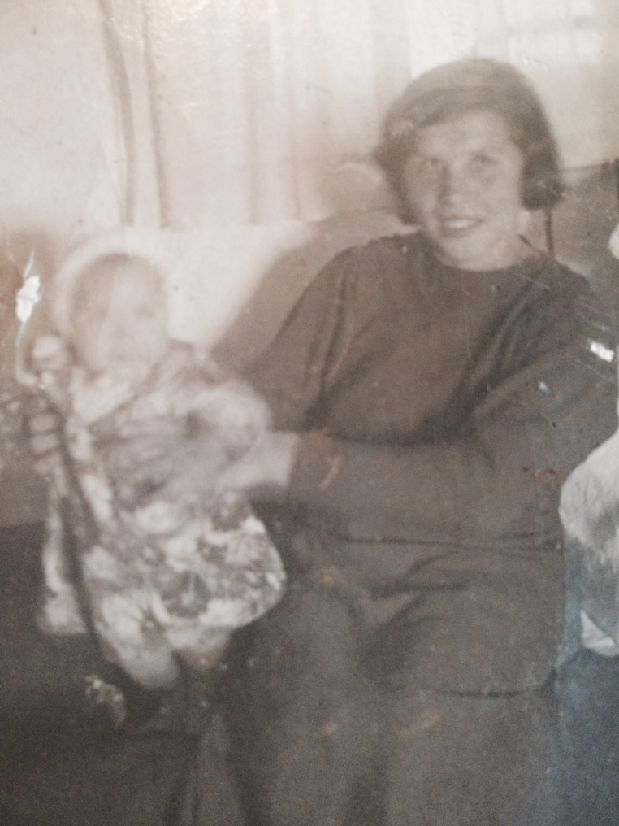
Через один меся после рождения Лилии, отца арестовали. Валентину с двумя дочками отправили в Москву. Оставив маленьких девочек своей маме Валентина ушла добровольцем на финский фронт. В 1940 году старшая Элла трагически погибла. А в канун нового 1941 года вернулся Николай. Его реабилитировали. Это был гордый, несломленный, сильный духом человек. Он смог противостоять всем доносам и несправедливости. Его восстановили в звании и отправили на лечение в Одессу. Валентина поехала к нему…

Slide 4
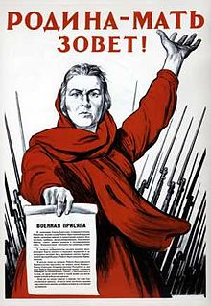
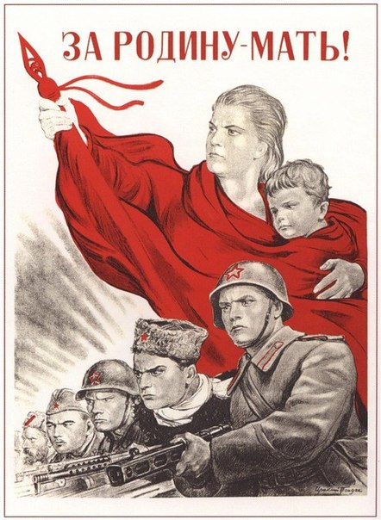
Там и застала их Война…

Slide 5
Валентина училась в средней школе №542. В 1934 году поступила в лётную школу. Окончила курсы медсестер.

Slide 6
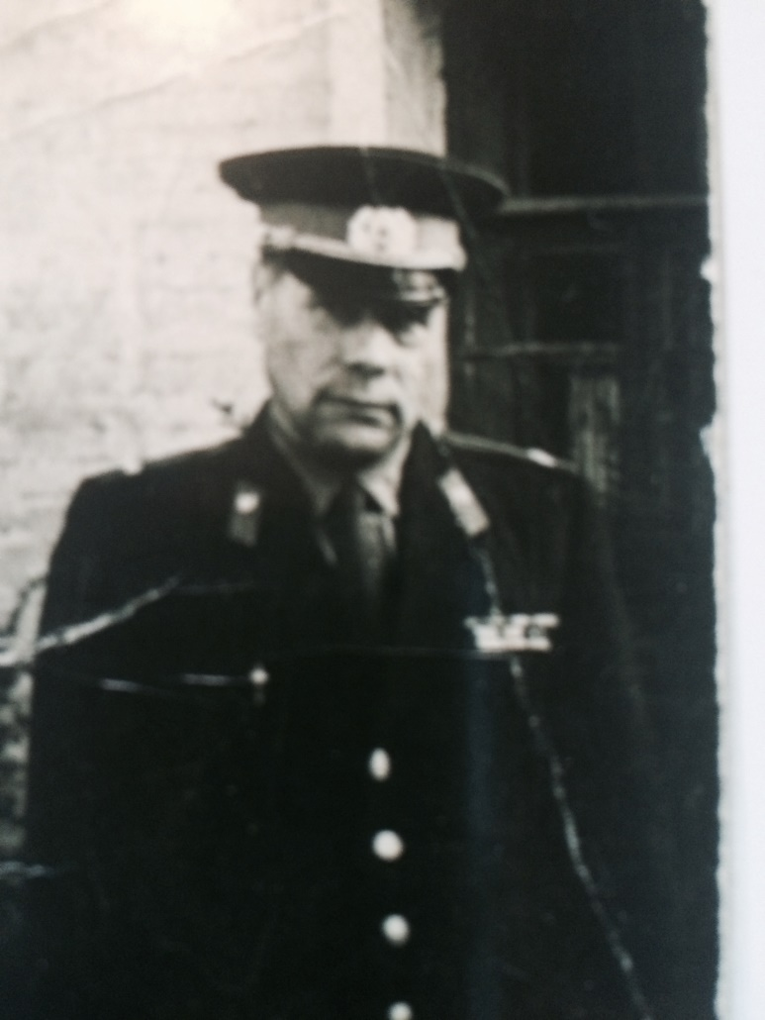
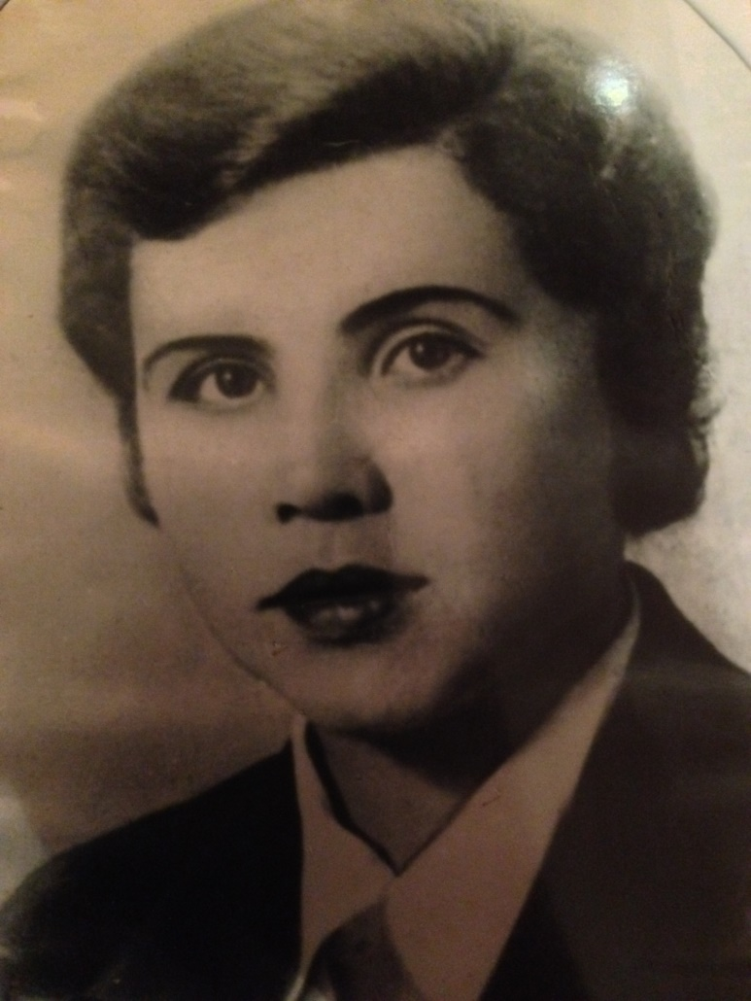
Валентина стала военным фельдшером и попала в 321 стрелковую дивизию. Николай стал командиром отряда СМЕРШ, освобождал западную Украину от бендеровцев. И маленькая Лиля была с отцом в походах. Она до сих пор помнит хутора Украины и леса Польши.

Slide 7
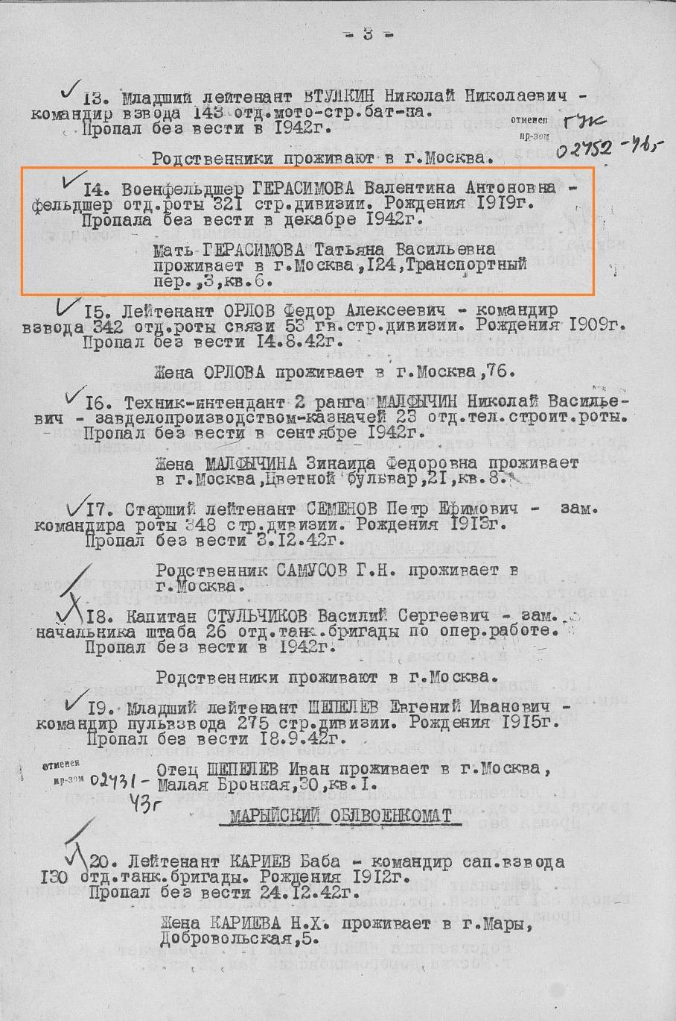
В конце 1942 года пришло страшное известие: Валентина пропала без вести в битве за Сталинград.

Slide 8
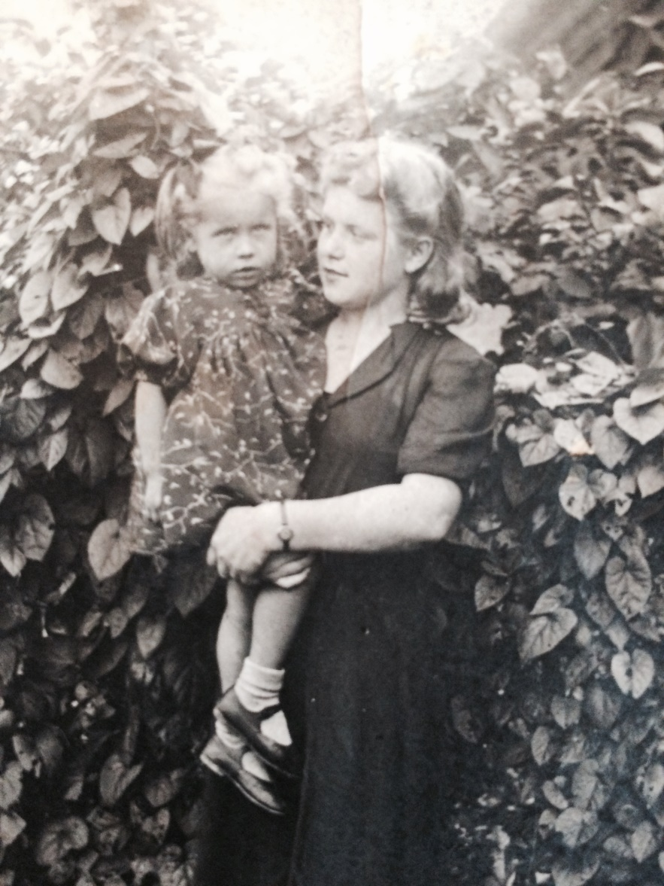
А маленькая Лиля осталась на попечение бабушки и тети- младшей сестры Валентины. Больше она не видела свою маму.

Slide 9
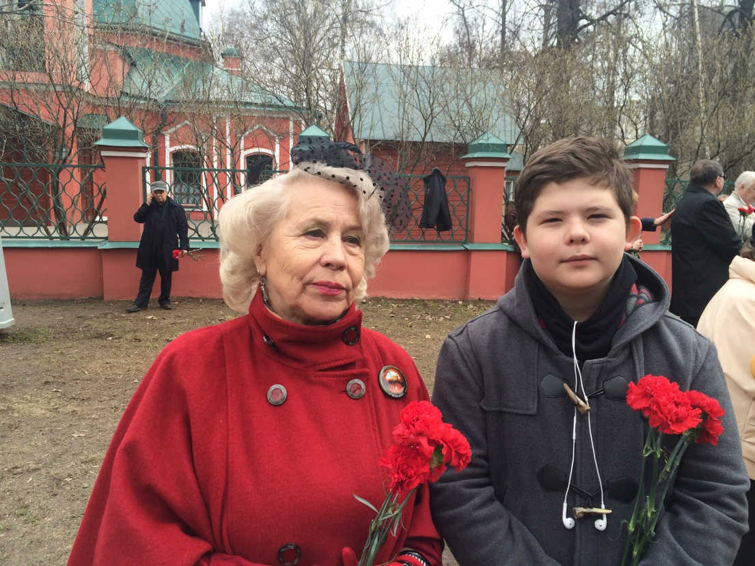
Каждый год, 9 мая, Лилия собирает своих детей и внуков за праздничным столом и рассказывает про своих героических родителей. Рассказывает все, что помнит. Все, что рассказывала ей бабушка Татьяна Васильевна, мать Валентины.
Лилия – это моя бабушка. И я – правнук Валентины.

Slide 10
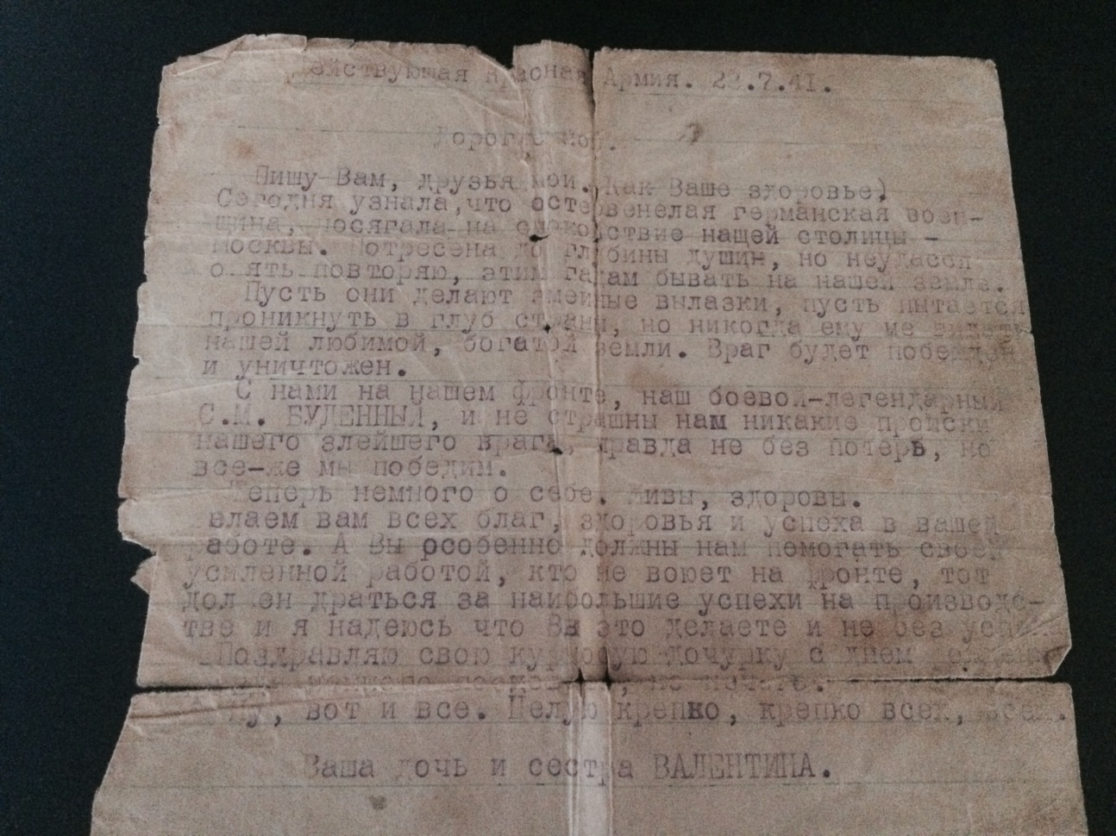
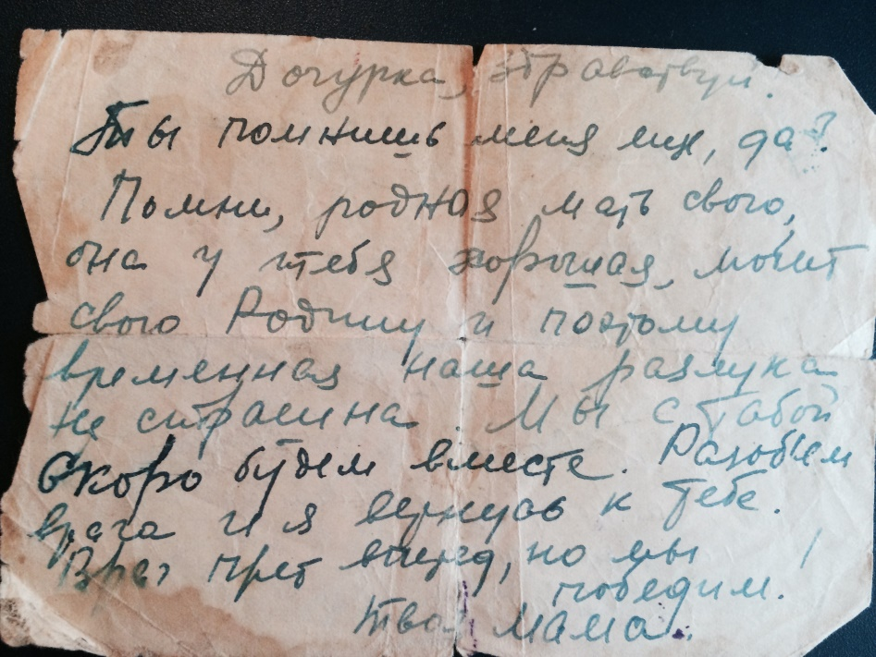
Валентина много писала с фронта. И эти письма до сих пор, аккуратно сложенные и практически истлевшие, лежат в альбоме у Лилии.

Slide 11
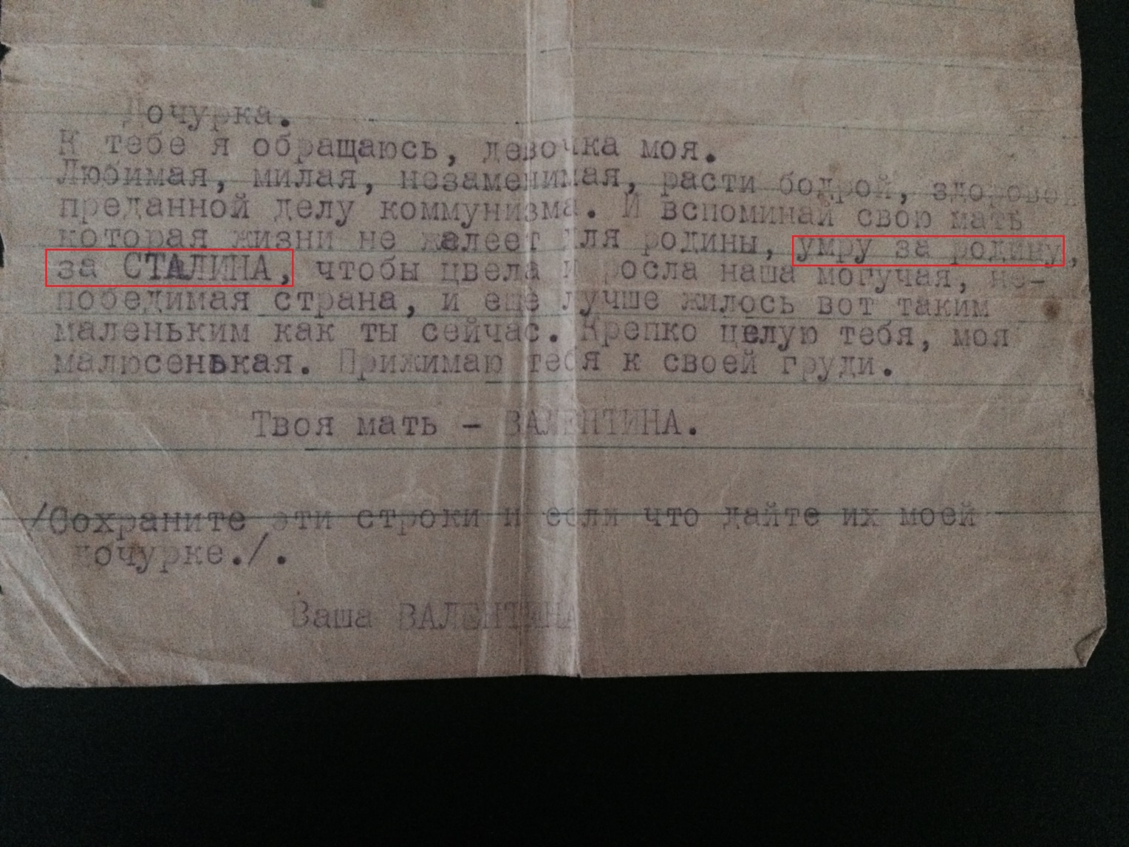
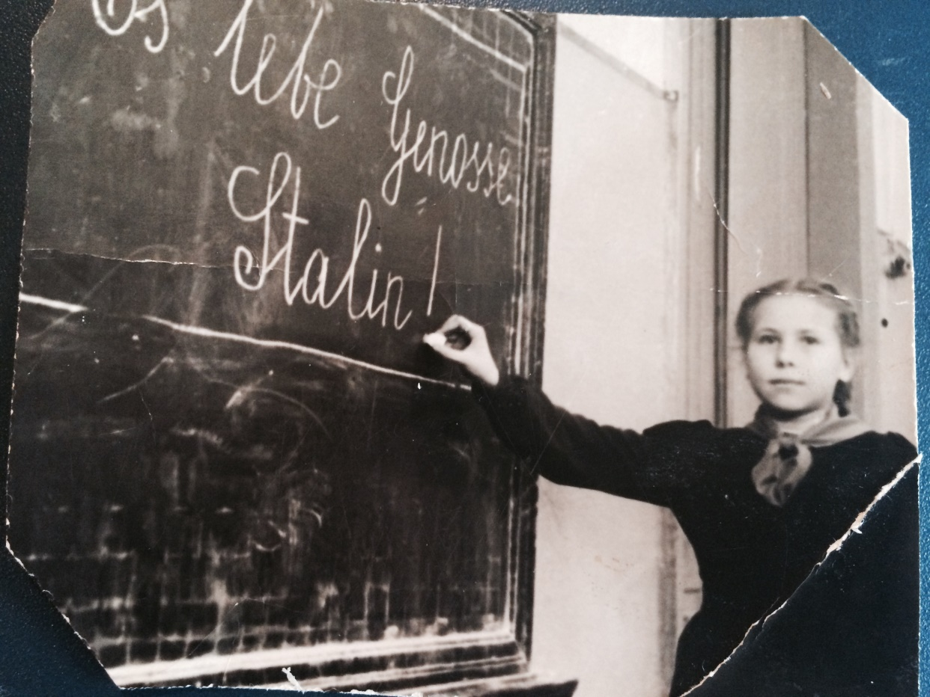
Маленькая Лилия воспитывалась на фронтовых письмах своей мамы и рассказах бабушки…

Slide 12
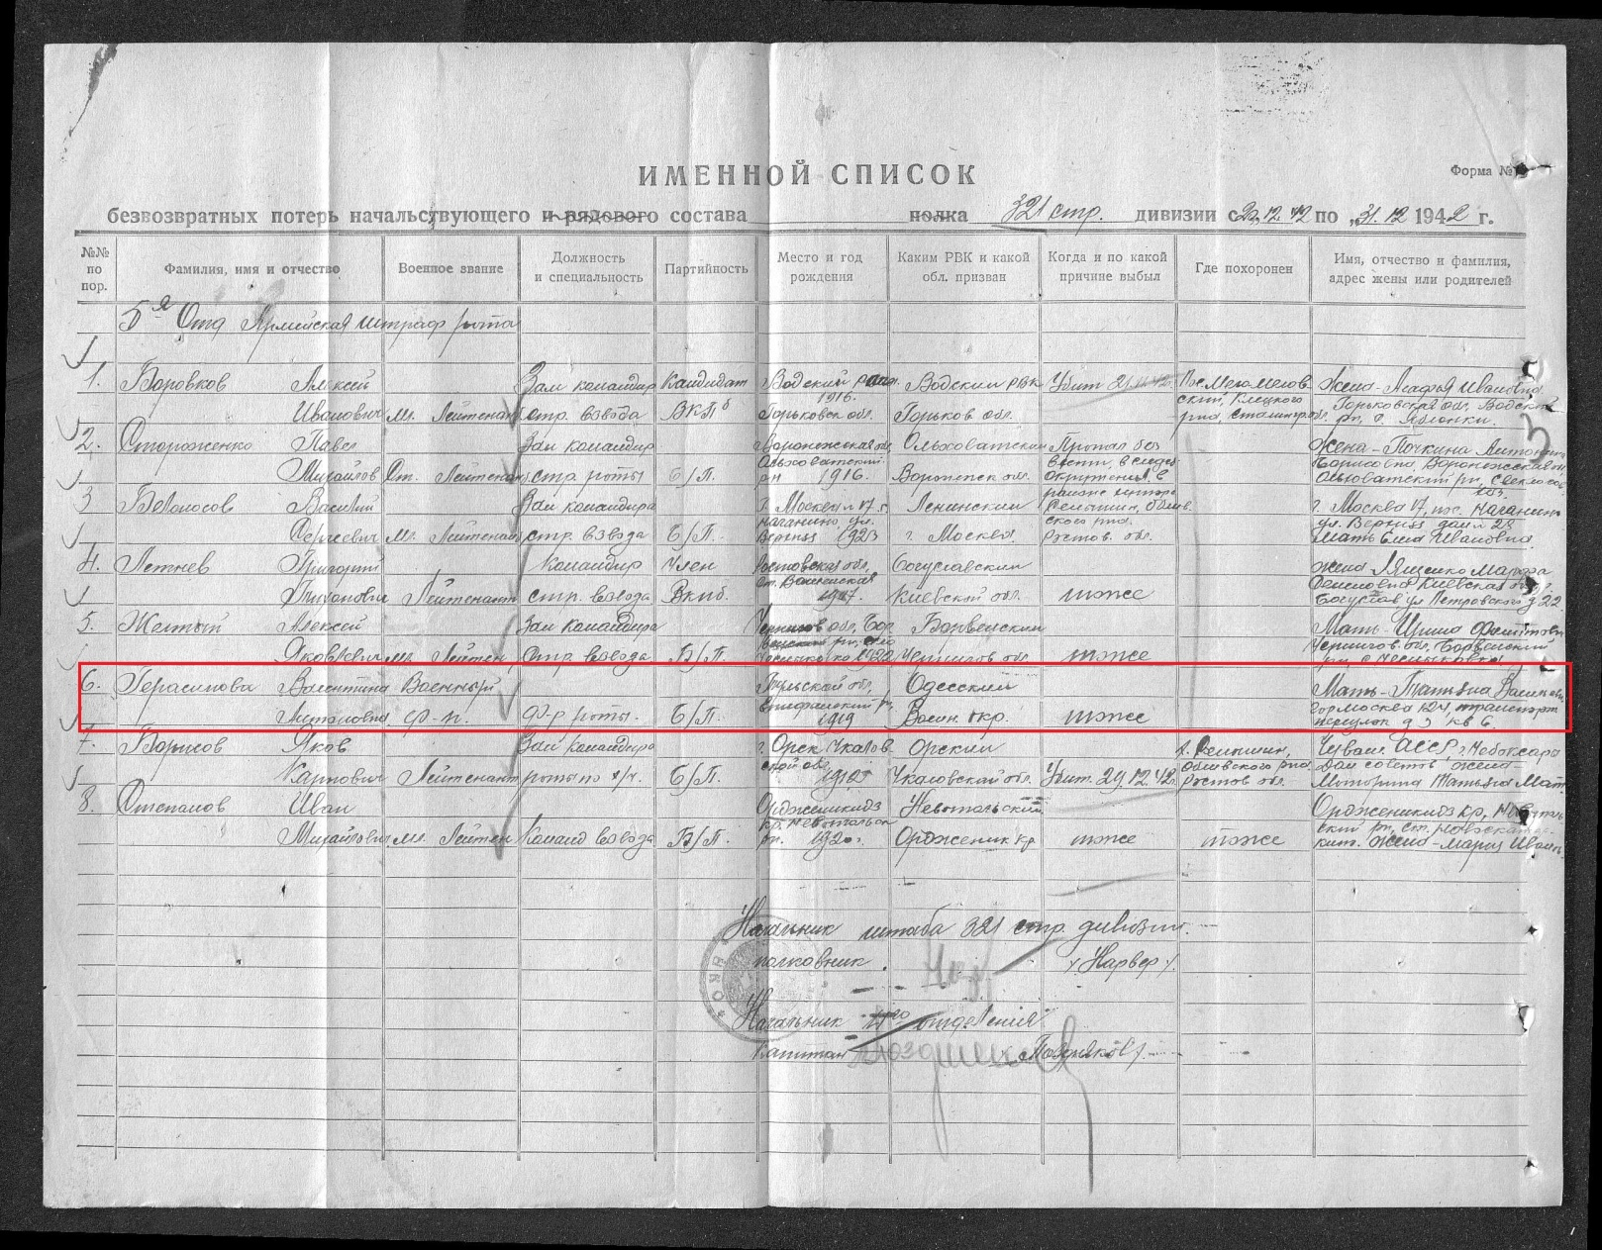
Много лет моя Бабушка пыталась найти хоть какие-нибудь сведения про Валентину. Но все тщетно. Я решил, что это теперь моя задача. И с помощью сайтов «Мемориал» , «Подвиг Народа», нашел очень важные документы. И продолжаю поиски…

Slide 13
СТАТЬЯ В ГАЗЕТЕ «Москвичка» май 2015г. «Временная наша разлука не страшна» Валентина Герасимова (1919–1942), военфельдшер
Валентина Герасимова в 1941 году стала военфельдшером в 321-й стрелковой дивизии. Из армии писала письма двухлетней дочке Лиде, в которых пыталась объяснить, почему она нужнее на фронте: «Помни, родная, мать свою, она у тебя хорошая, любит свою Родину, и поэтому временная наша разлука не страшна. Немец прет вперед, но мы победим!» 19 ноября 1942 года началось крупное наступление по окружению Сталинградской группировки немецких войск. И от Валентины перестали приходить весточки…
— Моя бабушка искала свою маму всю жизнь, — говорит Артем Сабиров, ученик Центра образования «Самбо-70». — И только в этом году мы узнали с помощью сайта «Мемориал», что она пропала без вести в декабре 1942 г. под хутором Сеньшин Ростовской области. Мы собираемся посетить братскую могилу на этом хуторе. Я горжусь героической прабабушкой.

Slide 14
Вспомним всех поименно. Горем вспомним своим... Это нужно не мертвым! Это нужно живым! МОЯ ГЕРОИЧЕСКАЯ ПРАБАБУШКА Проживала в Москве, училась в школе №542 им. Сталина МОНО. Выбыла весной 1934 в лётную школу. Осенью 1939г. Ушла добровольцем на финскую войну. В 1941г. Была призвана в красную армию одесским военным округом. Моя прабабушка стала военным фельдшером в 321 стрелковой дивизии. 321-я стрелковая дивизия (2-го формирования) — воинское соединение РККА в Великой Отечественной войне. Сформирована по директиве верховного главнокомандования рабоче-крестьянской красной армии в марте — июне 1942 года на территории читинской области и прошла боевую подготовку, находясь в составе войск забайкальского военного округа. В середине июля 1942 года по приказу ставки ГККА дивизия выехала по ж/д. В действующую армию, на фронт. 30.07.42 г. На участке разъезда Калинино Сталинградской области произвела выгрузку из эшелонов и вошла в подчинение 21-й армии Сталинградского фронта. 19 марта 1943 года переименована в 82-ю гвардейскую стрелковую дивизию. За время боевых действий только с 4 августа 1942 по 9 марта 1943 года забайкальская 321-я стрелковая дивизия освободила 92 населенных пункта. Летом и осенью 42-го название станицы Клетской не сходило с газетных полос и транслировалось по всесоюзному радио. Сводки сов информбюро начинались с сообщений о тяжёлых ожесточённых боях в районе Клетской. «В течение ночи на 1 августа наши войска вели бои с противником в районе Цимлянской… В районе Клетской продолжались ожесточённые бои с пехотой и танками врага. Уничтожены два штаба воинских частей противника, 12 противотанковых орудий, 3 бронемашины и не менее 1500 немецких солдат и офицеров…» 9 августа: «В районе Клетской наши войска отбили 17 танковых атак немцев». 12 августа: «В течение ночи на 11 августа наши войска вели бои с противником в районе Клетской. Отбили многочисленные атаки противника». Враг не смог пройти тут к Сталинграду. 19 ноября 1942 года началось крупное наступление по окружению сталинградской группировки немецких войск. При этом, наша 321-я стрелковая дивизия, разгромив первую румынскую и 376-ю немецкую дивизии, завершила кольцо окружения и пошла на запад, придерживаясь вдоль железнодорожной линии Сталинград-лихая через крупные станции Суровикино, Обливская, Тацинская, лихая до реки Миус.... Фашисты называли 321сд - «дикая дивизия» моя бабушка, её дочь, искала свою маму всю жизнь! И только в этом году я с мамой ( её внучка и правнук) нашли с помощью сайта «мемориал» последние данные! « Воен.Фельдшер герасимова В.А. Пропала без вести в декабре 1942г. Под хутором Сеньшин, Ростовской обл. Обливского р-на. Мы собираемся посетить братскую могилу в этом хуторе. Я горжусь своей прабабушкой! Сабиров Артём 2014г. Сочинение в школьный альбом памяти к юбилею победы

Slide 15
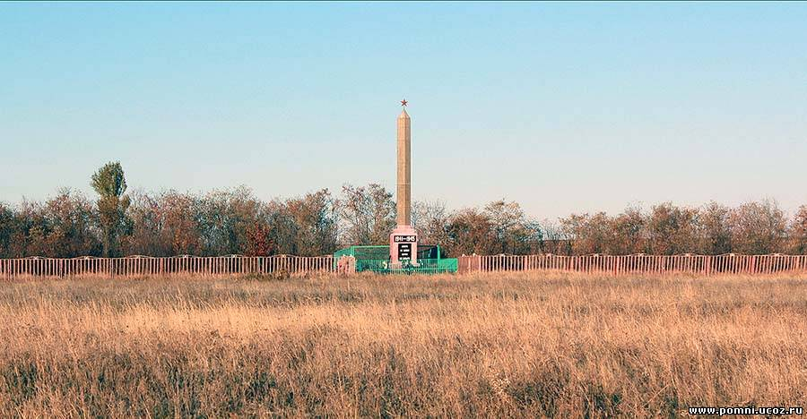
Запись В ТУЛЬСКОЙ ОБЛАСТНОЙ КНИГЕ ПАМЯТИ: «ГЕРАСИМОВА Валентина Антоновна, pод.: 1919 г., Тульская обл., Кимовский р-н,пpизв.: Тульская обл., Кимовский РВК, в. фельдшер, 5 ОАШР 321 СД, 20 декабpя 1942 г. пропала б/в: Ростовская обл., Обливский р-н,х. Сенышин.»
Обелиск в хуторе Сеньшин
«Погибшим воинам 321 С.Д.»

Slide 16
За время боевых действий только с 4 августа 1942 по 9 марта 1943 года Забайкальская 321-я стрелковая дивизия освободила 92 населенных пункта. При этом противнику был нанесен значительный урон: 20543 солдата и офицера было убито, 252 взято в плен, уничтожено 28 танков, 13 самолетов, 30 орудий разного калибра и много другой техники и вооружения. 20 марта 1943 года газета “Правда” сообщала: “В боях за нашу Советскую Родину против немецких захватчиков 321-я стрелковая дивизия показала образцы мужества, отваги, дисциплины и организованности. Ведя непрерывные бои с немецкими захватчиками, дивизия нанесла огромный урон фашистским войскам, своими сокрушительными ударами уничтожала живую силу и технику противника, беспощадно громила немецких захватчиков. За проявленную отвагу в боях за Отечество, за стойкость, мужество, дисциплину и организованность, за героизм личного состава 321-я стрелковая дивизия преобразована в 82-ю гвардейскую стрелковую дивизию”.
ИСТОРИЧЕСКАЯ СПРАВКА

Slide 17
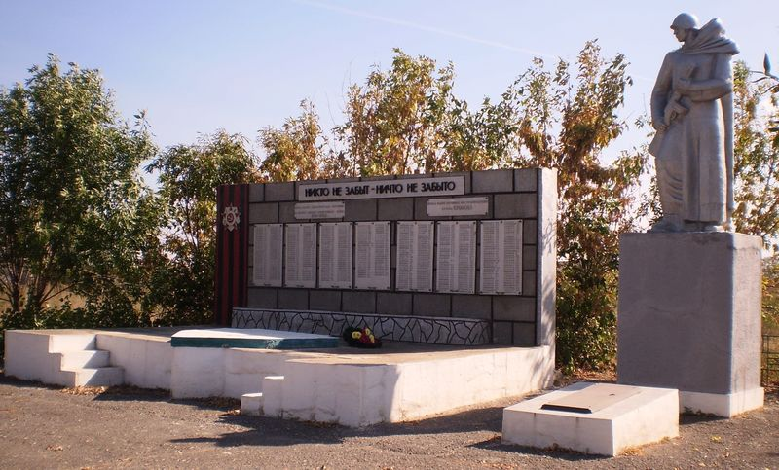
Мемориал - Братская могила воинов 321 сд в хуторе Крылов

Slide 18
ПИСЬМО прабабушке Жизнь проснулась от спячки зимней, Оживает черёмухи цвет. Забелели дворы дикой вишней. лишь тебя рядом с нами нет! Может видно оттуда Вам всё же, Как играет в саду детвора, Как по чистым умытым дорожкам Мы спешим на учебу с утра. Как смеёмся мы и мечтаем, Как скучаем, увы, подчас Когда с грустью в глазах мы читаем Про войну, про потери, про Вас! Как растут быстро Ваши внуки, Как состарились Ваши друзья. Как живём мы, не зная разлуки. И ведь жить по-другому нельзя! Потому что страдания и слёзы, Страх войны и потерю друзей, Смертоносность фашистской угрозы Вы отвагой затмили своей! …Чтобы помнили люди вечно Во всем мире, во всех городах Что война – это бесчеловечно! А фашизм – человечеству крах! Жизнь проснулась от спячки зимней, Оживает черёмухи цвет. Всюду слышатся марши и гимны. День Победы! А Вас с нами нет… Сабиров Артём 6Г

Slide 19
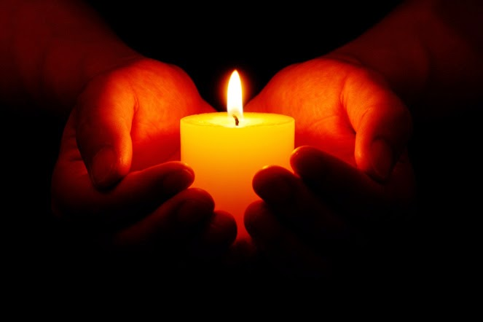
Не гаснет памяти свеча…

